Slide 1

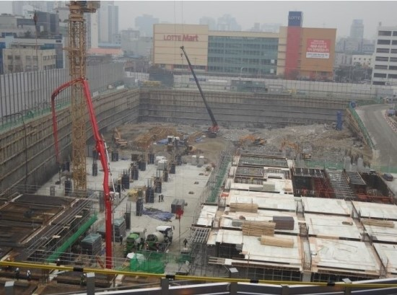

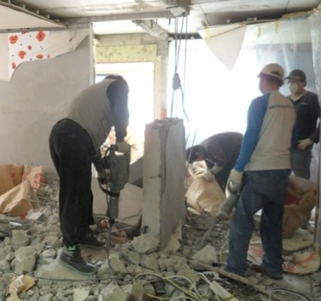

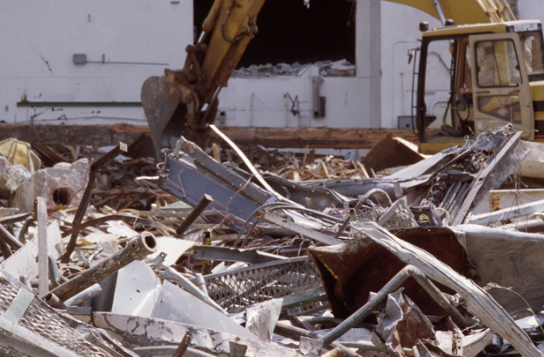
다드림 인력 개발
전화 : 02-422-1255
신뢰와 품질로 앞서가는 다드림 인력 개발
프롤로그 회사소개 사업영역 건설현장
사업자정보
상호 : OO건축인력개발
대표 : OOO
주소 : 서울시 송파구 송파동 000-00번지 OO빌딩 O층
전화 : 02-123-4567
메일 : nobody@job.co.kr
사업자번호 : 000-00-00000
이용약관 : 이용약관 보기
허가번호 제20xx-0000-00-0-00000호
안전을
최우선으로
생각합니다.
[철거인력 전문]
인력 수시 모집
OO건축인력개발은 서울 경기지역, 송파구, 광진구, 강남구, 서초구, 강동구, 하남시, 성남시, 분당구,
용인시, 동대문구, 도봉구, 종로구, 마포구, 강북구 지역 직업소개 및 인력공급업체입니다.
사업분야 아웃소싱
철거인력
인력파견
건설인력
기공
조공
잡부
전화 : 02-123-4567
- OO구 OO동 상가건물 철거
현장(2015/00/00)
- 주택지붕보강공사 현장(201
5/00/00)
- 재건축 아파트 택지 철거 현장(2015/00/00)

Slide 2
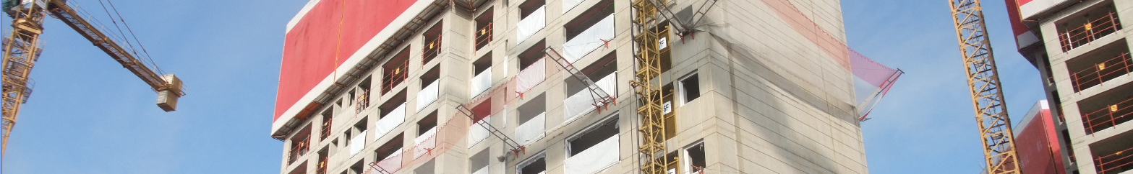
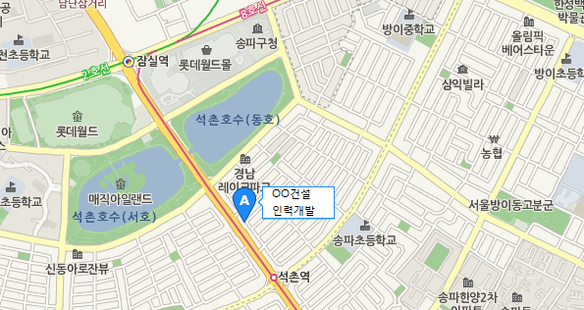
전화 : 02-123-4567
OO 건축인력개발
신뢰와 품질로 앞서가는 OO 건축인력개발
프롤로그 회사소개 사업영역 건설현장
사업자정보
상호 : OO건축인력개발
대표 : OOO
주소 : 서울시 송파구 송파동 000-00번지 OO빌딩 O층
전화 : 02-123-4567
메일 : nobody@job.co.kr
사업자번호 : 000-00-00000
이용약관 : 이용약관 보기
허가번호 제20xx-0000-00-0-00000호
[회사소개]
OO건축인력개발은 서울 경기지역, 송파구, 광진구, 강남구, 서초구, 강동구, 하남시, 성남시, 분당구,
용인시, 동대문구, 도봉구, 종로구, 마포구, 강북구 지역 직업소개 및 인력공급업체입니다.
저희 업체는 고객님의 업종에 알맞은 다양한 인력이 항시 대기 중이며,
오랫동안 축적된 경험과 노하우를 바탕으로 항상 고객님께 최고가 될 것을 약속드립니다.
고객 여러분과의 작은 약속이라도 소중히 생각하며
신용과 믿음, 신뢰를 잃지 않는 “OO건축인력개발"이 되겠습니다.
[오시는길]
사업분야 아웃소싱
철거인력
인력파견
건설인력
기공
조공
잡부
전화 : 02-123-4567

Slide 3
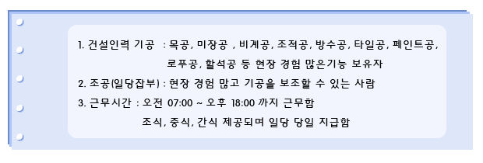
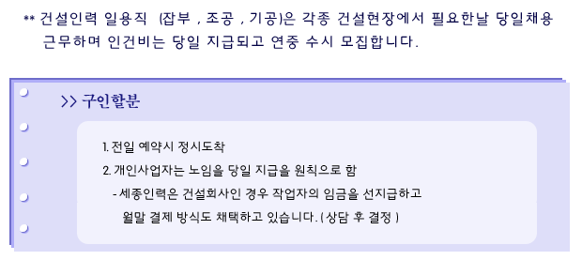
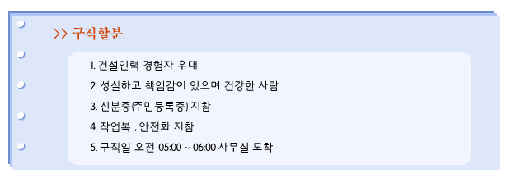
전화 : 02-123-4567
OO 건축인력개발
신뢰와 품질로 앞서가는 OO 건축인력개발
프롤로그 회사소개 사업영역 건설현장
사업자정보
상호 : OO건축인력개발
대표 : OOO
주소 : 서울시 송파구 송파동 000-00번지 OO빌딩 O층
전화 : 02-123-4567
메일 : nobody@job.co.kr
사업자번호 : 000-00-00000
이용약관 : 이용약관 보기
허가번호 제20xx-0000-00-0-00000호
[사업영역]
사업영역 아웃소싱
철거인력
인력파견
건설인력
기공
조공
잡부
파출부
파견
사업영역 아웃소싱
철거인력
인력파견
건설인력
기공
조공
잡부
전화 : 02-123-4567

Slide 4
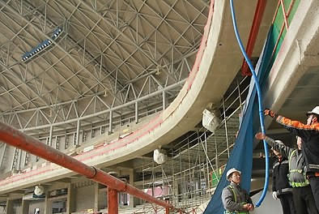
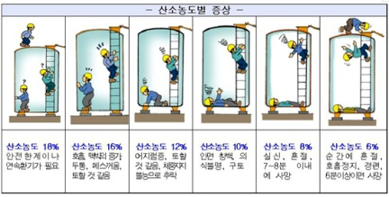
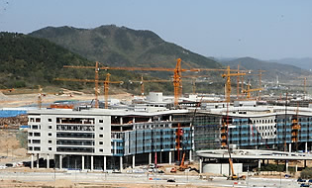
전화 : 02-123-4567
OO 건축인력개발
신뢰와 품질로 앞서가는 OO 건축인력개발
프롤로그 회사소개 사업영역 건설현장
사업자정보
상호 : OO건축인력개발
대표 : OOO
주소 : 서울시 송파구 송파동 000-00번지 OO빌딩 O층
전화 : 02-123-4567
메일 : nobody@job.co.kr
사업자번호 : 000-00-00000
이용약관 : 이용약관 보기
허가번호 제20xx-0000-00-0-00000호
[건설현장]
- OO구 OO동 상가건물 철거
현장(2015/00/00)
- 주택지붕보강공사 현장(201
5/00/00)
- 재건축 아파트 택지 철거 현장(2015/00/00)
사업영역 아웃소싱
철거인력
인력파견
건설인력
기공
조공
잡부
- [산업안전 상식] 산소농도별 증상
- 과학진흥센터공사 현장
(2015/00/00)
- 종합운동장 보강공 사 현장(2015/00/00)
전화 : 02-123-4567

